Slide 1


আজকের ক্লাসে সবাইকে
স্বাগতম

Slide 2



  পরিচিতি
  শাহ আলম
  সহকারি শিক্ষক
  বাউরভাগ রমিজ উদ্দিন উচ্চ বিদ্যালয়
  মৌলভীবাজার সদর।
মোবাইল নং – ০১৭১২০৫৯৯৬০
Email: shahalammb@hotmail.com

Slide 3

পাঠ উপস্থাপনায়
শ্রেণীঃ নবম
বিষয়ঃ বিজ্ঞান
অধ্যায়ঃ প্রথম
বিশেষ পাঠঃ খাদ্য সংরক্ষণ

Slide 4
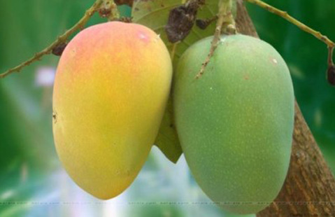
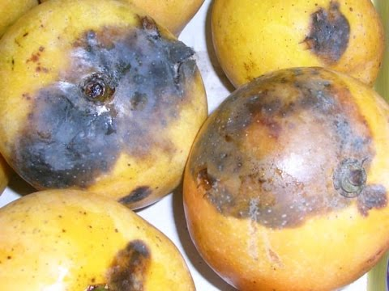
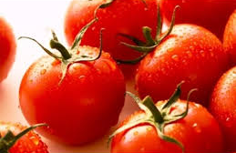
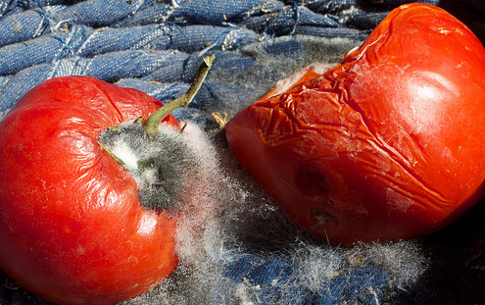
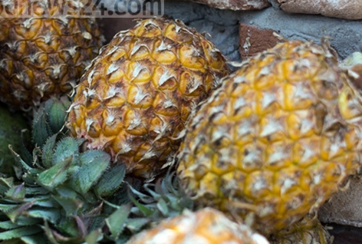
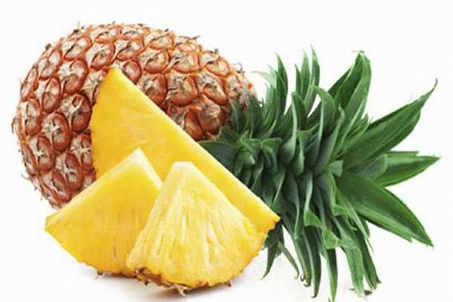
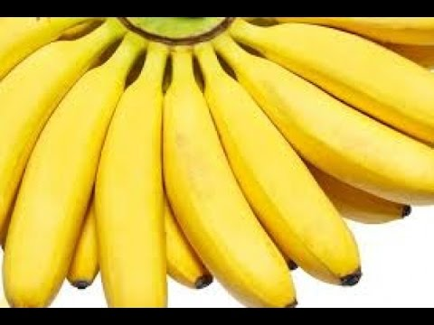
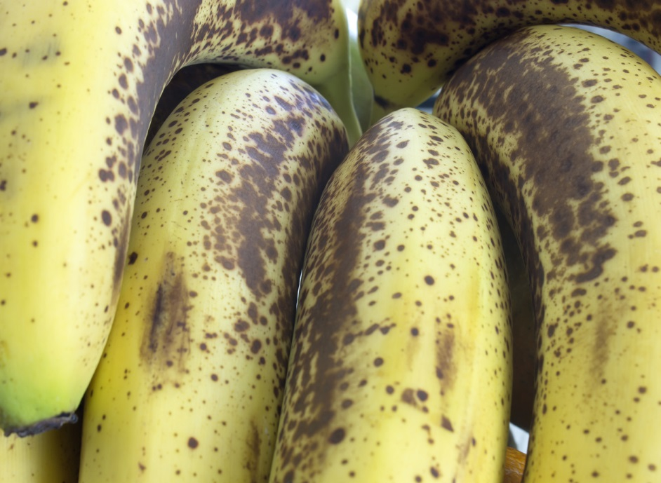
এ অবস্থা থেকে রক্ষা করে দীর্ঘসময় রাখতে হলে কী করতে হবে?
এবার ছবির ফলগুলোর অবস্থা কী রকম?
ছবির ফলগুলোর অবস্থা কী রকম?
ছবিগুলো ভালোভাবে লক্ষ্য করি

Slide 5
আজকের পাঠ
খাদ্য সংরক্ষণ

Slide 6
শিখনফল
আজকের পাঠ শেষে শিক্ষার্থীরা ---
খাদ্য সংরক্ষণের বিভিন্ন পদ্ধতির নাম বলতে পারবে;
খাদ্য সংরক্ষণের বিভিন্ন পদ্ধতির বর্ণনা করতে পারবে ;
খাদ্য সংরক্ষণে রাসায়নিক পদার্থের ব্যবহার ও এর শারিরিক প্রতিক্রিয়া ব্যাখ্যা করতে পারবে।

Slide 7
কীভাবে খাদ্য বস্তু সংরক্ষণ করা যায়?
সংরক্ষণের পদ্ধতি
রেফ্রিজারেশন
ফ্রিজিং
চিনি/লবণের দ্রবণে সংরক্ষণ
সংরক্ষক দ্রব্য
শুষ্ককরণ

Slide 8

একক কাজ (৫ মিনিট)
১। খাদ্য সংরক্ষণের চারটি পদ্ধতির নাম লিখ?

Slide 9
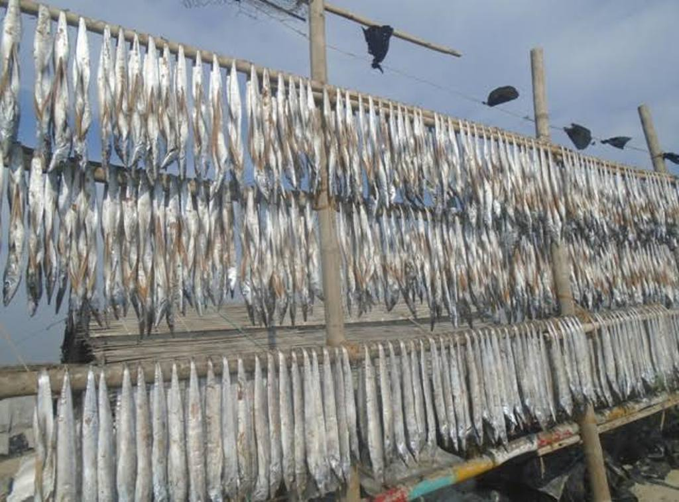
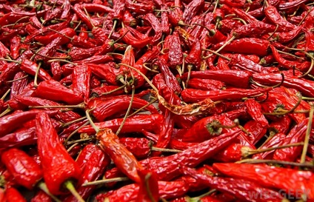
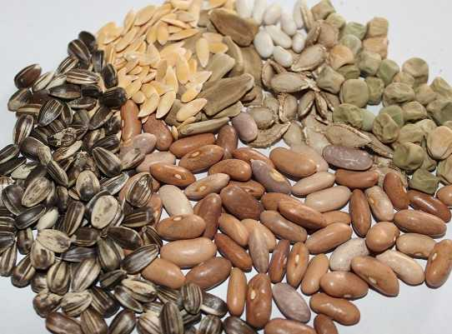
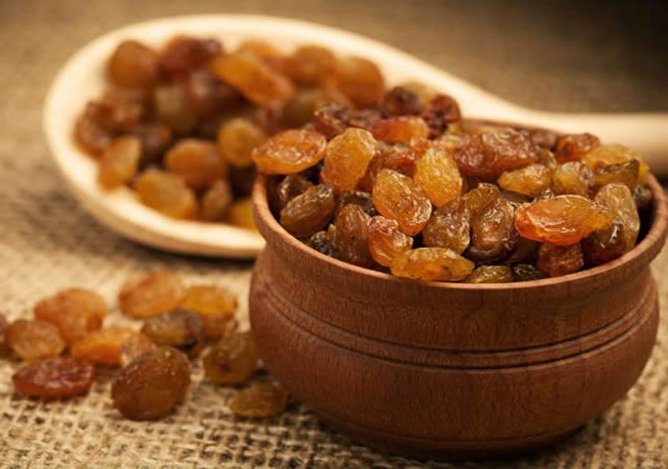
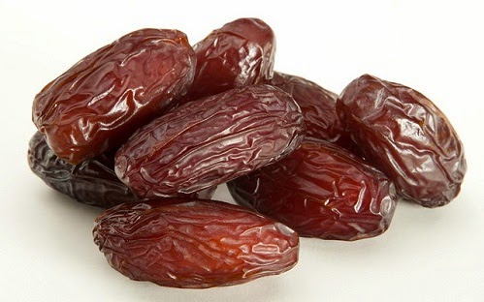
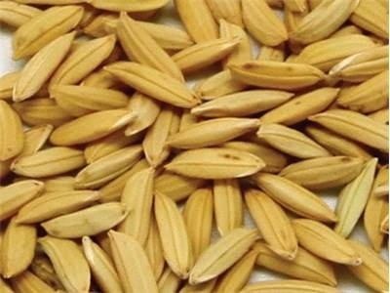
ছবির খাদ্য গুলো কোন প্রক্রিয়ায় সংরক্ষণ করা হয়েছে?
শুষ্ককরণ

Slide 10
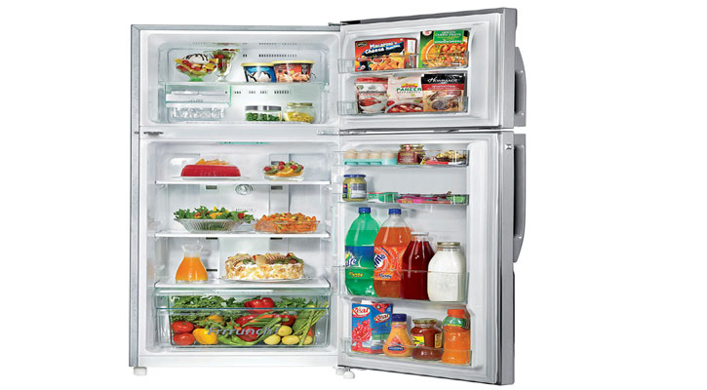
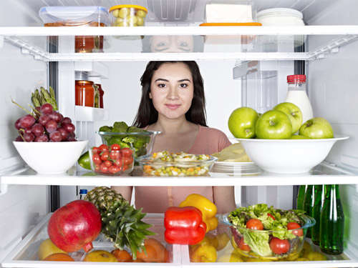
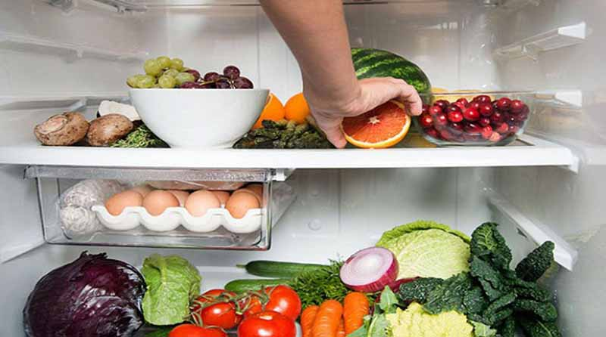
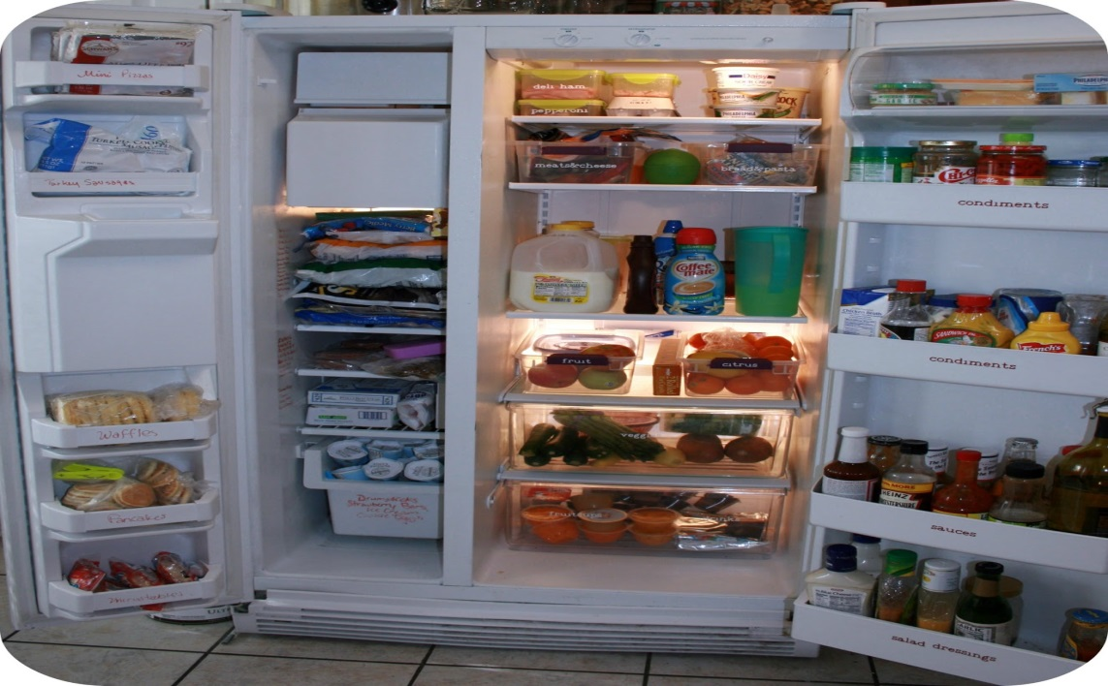
?
রেফ্রিজারেশন

Slide 11
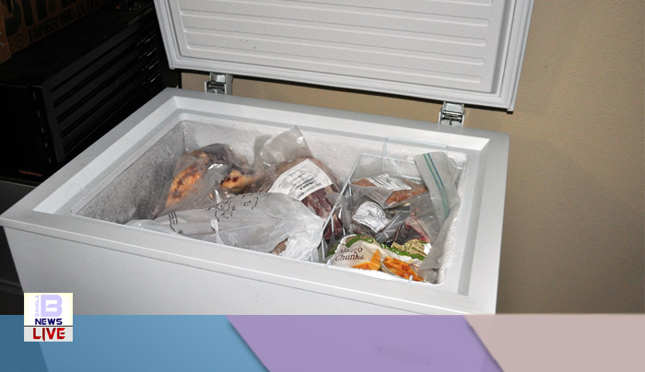
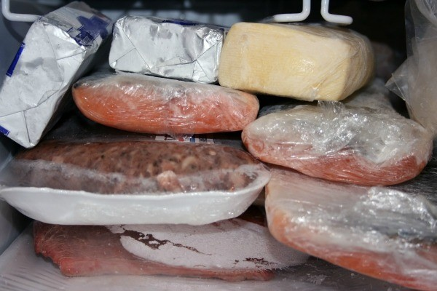
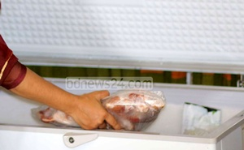
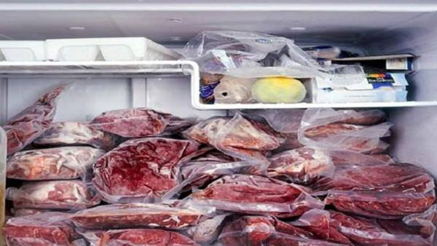
?
ফ্রিজিং

Slide 12
সংরক্ষক দ্রব্য
অনুমোদিত রাসায়নিক পদার্থ
সোডিয়াম বাইসালফেট
সোডিয়াম
বেনজয়েট
সোডিয়াম
ক্লোরাইড
বেনজয়িক এসিড
পটাশিয়াম মেটাবাইসালফেট

Slide 13
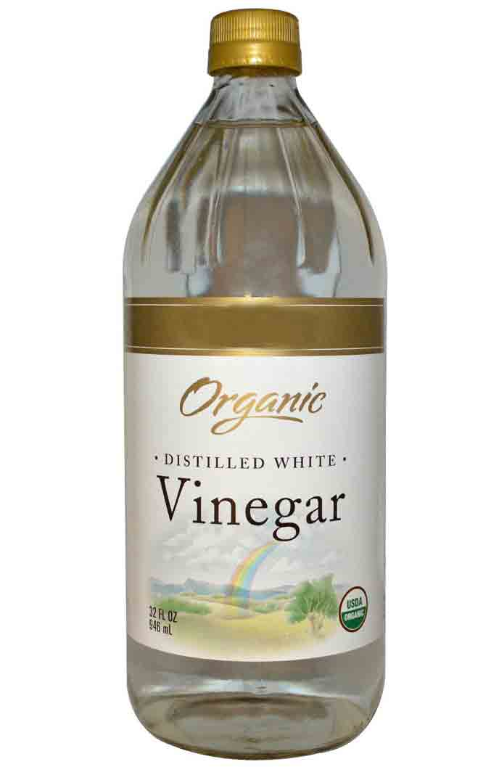
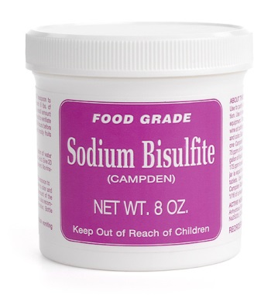
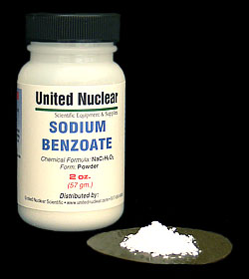
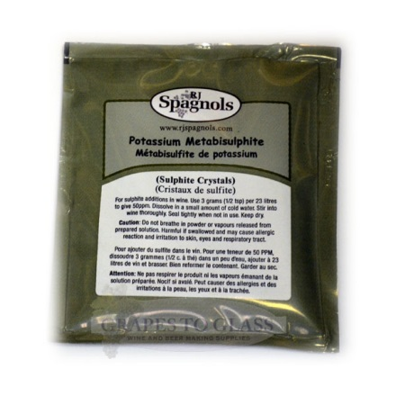
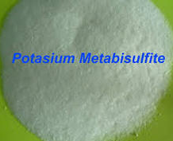
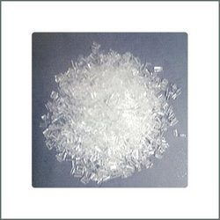
সংরক্ষক দ্রব্য
ভিনেগার/সিরকা
সোডিয়াম বাইসালফেট
সোডিয়াম বেনজয়েট
পটাশিয়াম মেটাবাইসালফেট

Slide 14
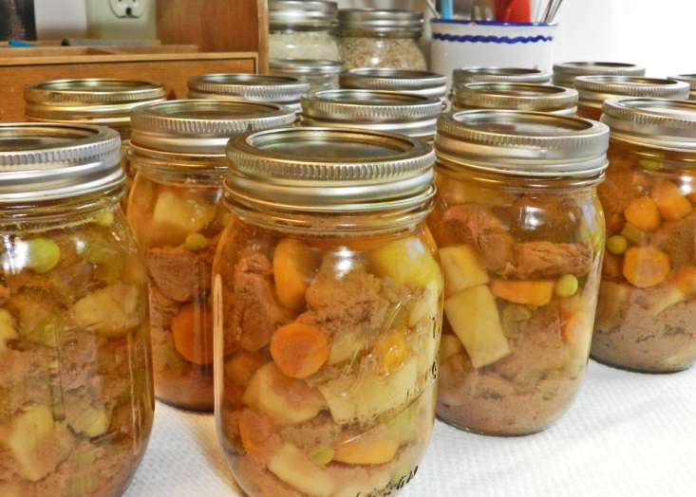
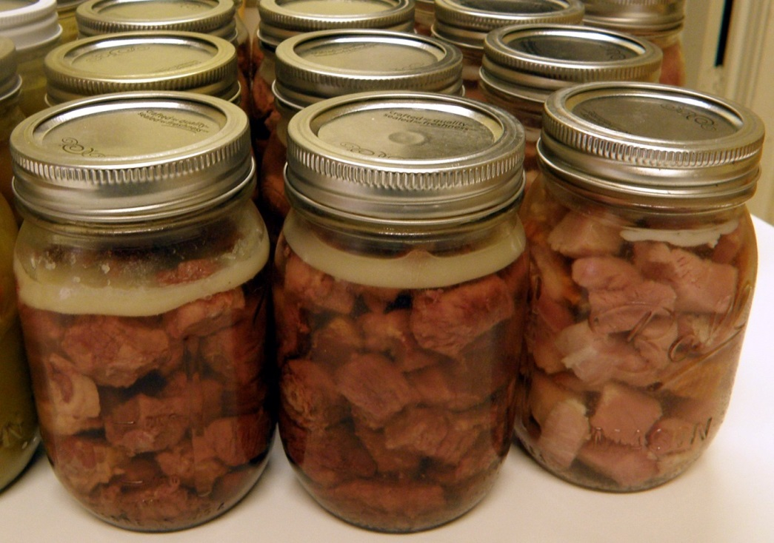
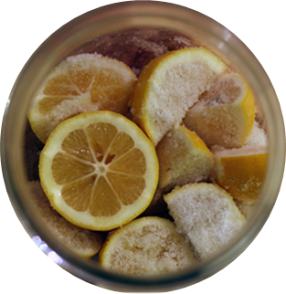
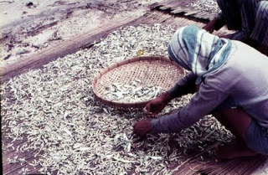
চিনি/লবণের দ্রবণে সংরক্ষণ

Slide 15


দলীয় কাজ (১৫ মিনিট )
খাদ্য সংরক্ষণের প্রয়োজনীয়তা ব্যাখ্যা কর।

Slide 16
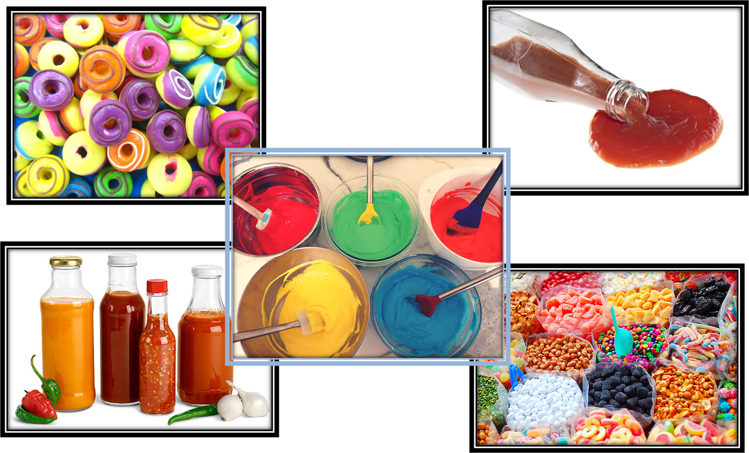
খাদ্য সংরক্ষণে রাসায়নিক পদার্থের ব্যবহার
বানিজ্যিক রঙ

Slide 17
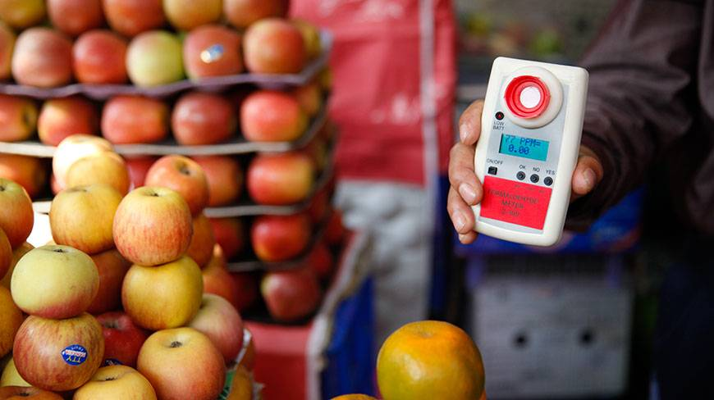
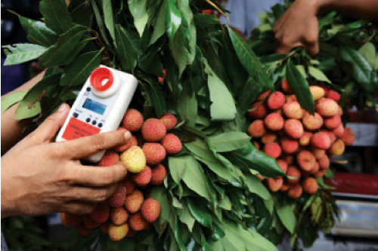
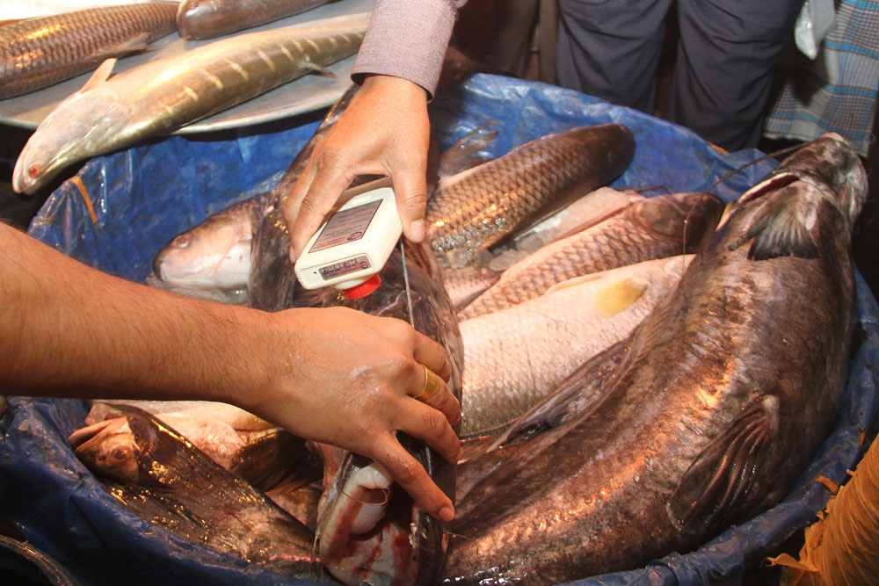
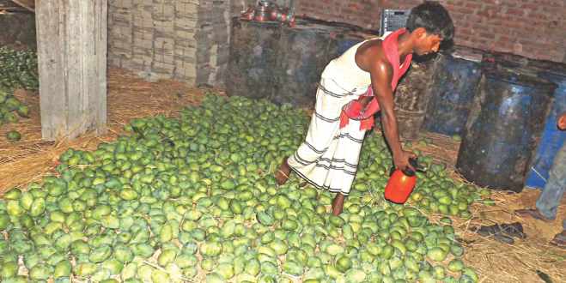
খাদ্য সংরক্ষণে রাসায়নিক পদার্থের ব্যবহার
খাদ্যদ্রব্যে ফরমালিন প্রয়োগ

Slide 18
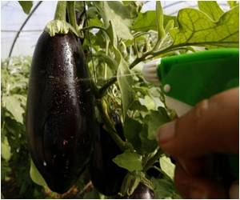
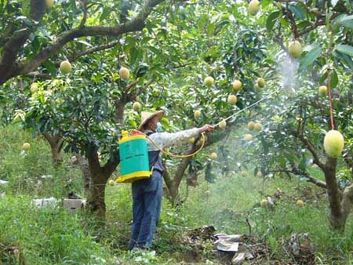
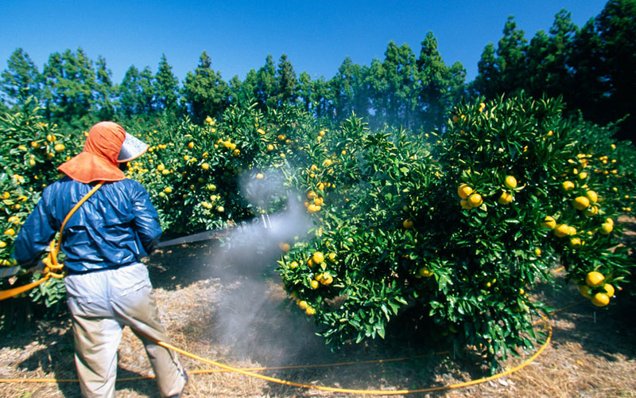
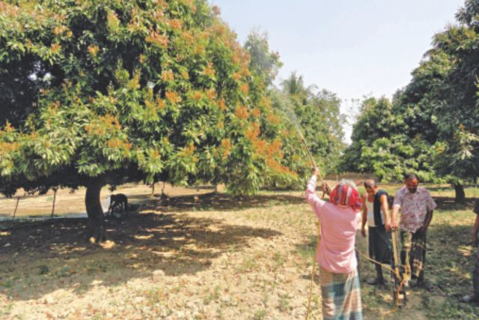
খাদ্য সংরক্ষণে রাসায়নিক পদার্থের ব্যবহার
খাদ্যদ্রব্যে কীট ও বালাইনাশক প্রয়োগ

Slide 19
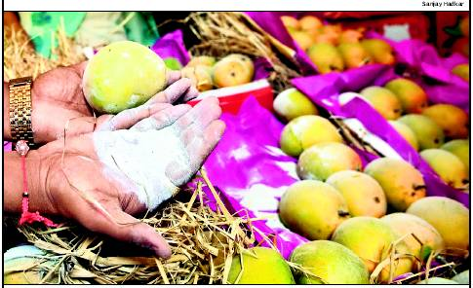
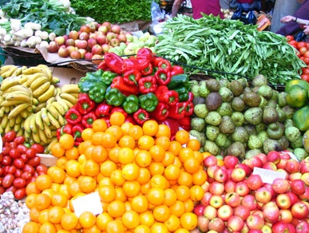
খাদ্য সংরক্ষণে রাসায়নিক পদার্থের ব্যবহার
কার্বাইড মিশ্রিত খাবার

Slide 20

জোড়ায় কাজ (লিখিত )
১। খাদ্যে প্রয়োগ করা ভেজাল দ্রব্যের কারণে কি কি সমস্যা হয় তা লিখ।

Slide 21
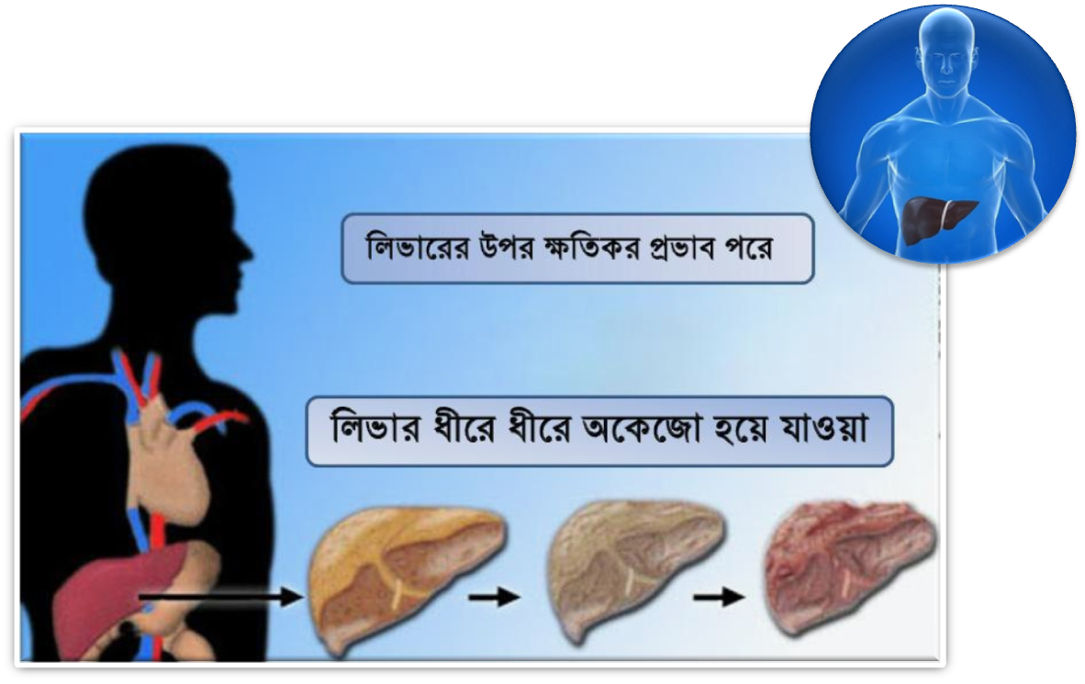
খাদ্য সংরক্ষণে রাসায়নিক পদার্থের ব্যবহার,এর ফলে শারিরিক প্রতিক্রিয়া
খাদ্যে বাণিজ্যিক রঙ ব্যবহারের ফলে...

Slide 22
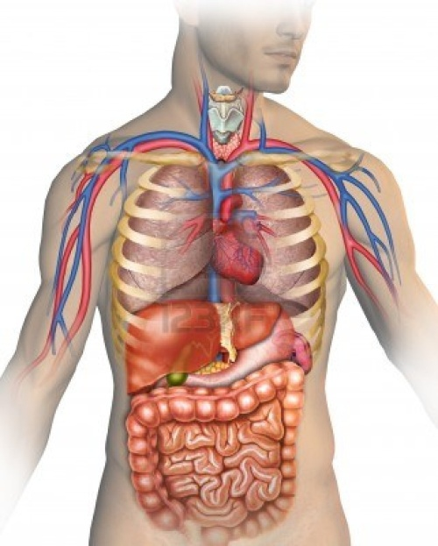
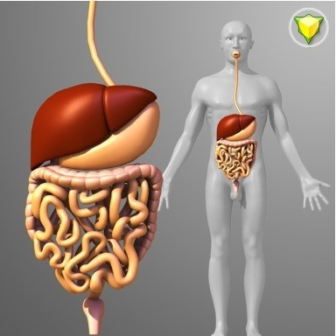
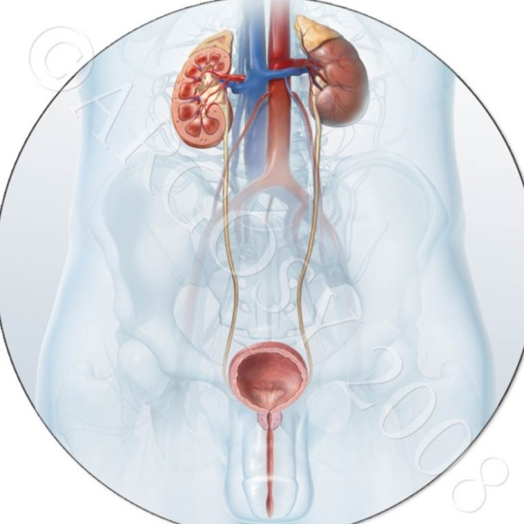
খাদ্য সংরক্ষণে রাসায়নিক পদার্থের ব্যবহার,এর ফলে শারিরিক প্রতিক্রিয়া
ফরমালিনযুক্ত খাবার খেলে দেহের বিভিন্ন গুরুত্বপূর্ন অংগ ক্ষতিগ্রস্থ হয়।

Slide 23
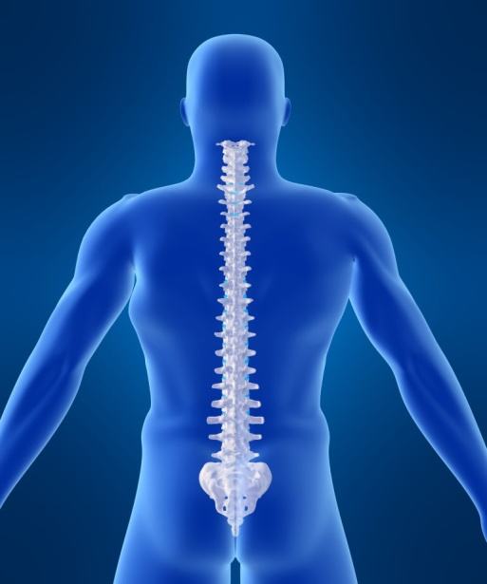
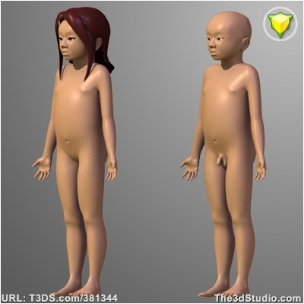
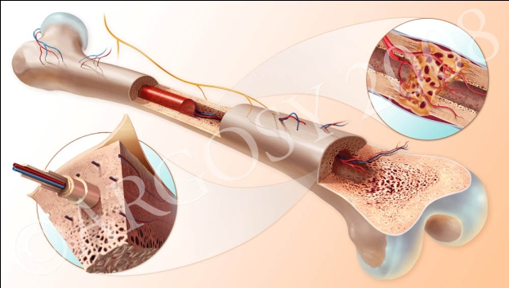
খাদ্য সংরক্ষণে রাসায়নিক পদার্থের ব্যবহার,এর ফলে শারিরিক প্রতিক্রিয়া
কীটনাশকযুক্ত খাবার গ্রহনে শিশুরাই বেশি আক্রান্ত হয়, তাদের বাড়ন্ত কোষ আক্রান্ত হয় ফলে শিশুর শারীরিক ও মানসিক বিকাশ ব্যহত হয়।

Slide 24
মূল্যায়ন
সময়: ০৫ মিনিট
1. প্র্রশ্ন: টক্সিন কাকে বলে?
2. প্রশ্ন: আম দ্রুত পাকাতে কোন রাসায়নিক দ্রব্য ব্যবহার হয়?
৩. প্রশ্ন: সংরক্ষক কী?
৪. প্রশ্ন: এসিটিক এসিডের কত ভাগ দ্রবণকে ভিনেগার বলে?
খ
গ
১% ৫% ১৫% ২০%
ক
ঘ
৫. প্রশ্ন: খাদ্য সংরক্ষণের প্রাচীন পদ্ধতি কোনটি?
ক
খ
ঘ
রেফ্রিজারেশন ফ্রিজিং শুষ্ককরণ সংরক্ষক দ্রব্য ব্যবহার
গ

Slide 25
পাঠের সংক্ষিপ্ত পূনরালোচনা
কারও কোন জিজ্ঞাসা থাকলে বল।

Slide 26

বাড়ির কাজ
খাদ্য সংরক্ষণে রাসায়নিক পদার্থের ভূমিকা বর্ণনা কর।

Slide 27


সবাইকে ধন্যবাদ

